Slide 1
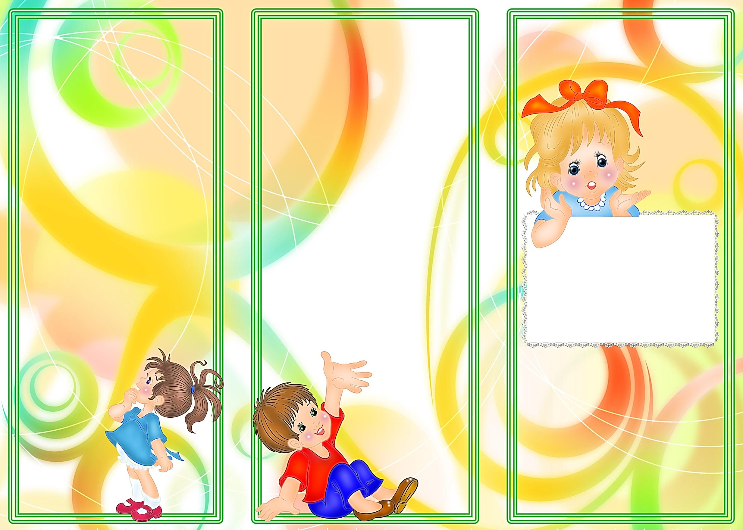
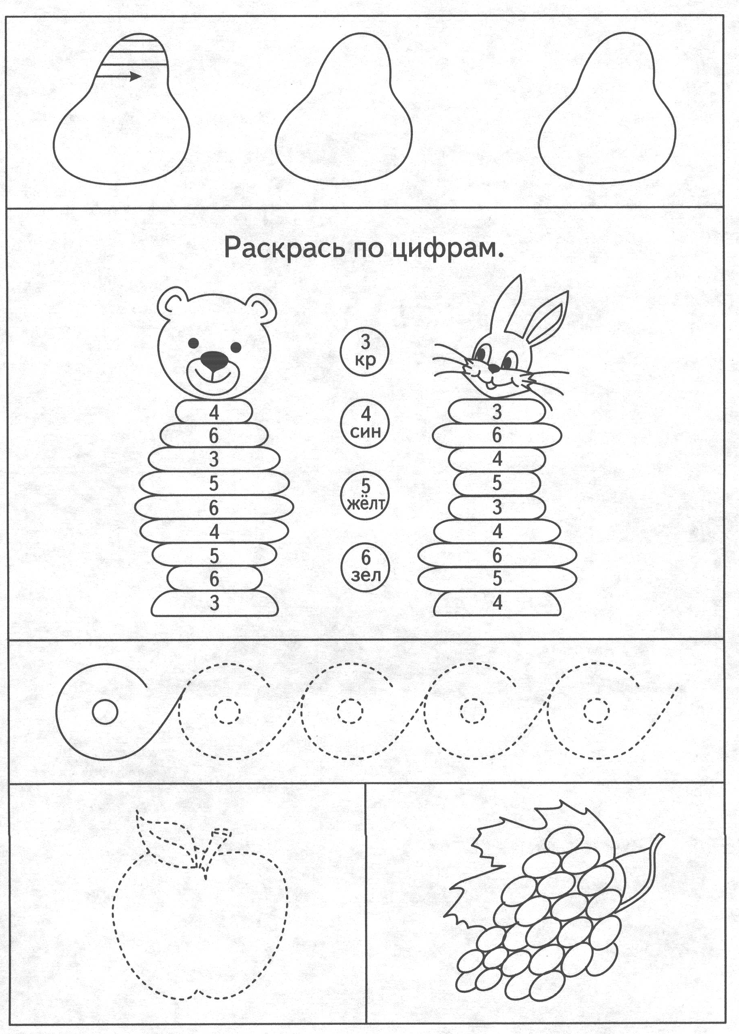
Игра на развитие внимания и мелкой моторики
Детям предлагается рассмотреть а затем выполнить задания по образцу.
Дидактическая игра
«Животные и их детеныши»
Взрослый показывает карточку с изображением взрослого животного и просит ребенка сказать, кто это. Затем спрашивает: «А как называют детенышей этого животного»? Ребенок отвечает (если взрослый показал взрослого медведя – медвежата, если взрослого ежа – ежата и т.д.). Нужно чтобы ребенок называл детенышей животных не только во множественном, но и в единственном числе: медвежонок, волчонок, зайчонок и т.д.
РОДИТЕЛИ, ФОРМИРУЙТЕ У МАЛЫША УВЕРЕННОСТЬ В СВОИХ СИЛАХ. ВАШ РЕБЁНОК ДОЛЖЕН ЗНАТЬ, ЧТО ВЫ ЕГО ЛЮБИТЕ НЕЗАВИСИМО ОТ ЕГО УСПЕХОВ И НЕУДАЧ, УВАЖАЙТЕ ЕГО КАК ЛИЧНОСТЬ.
Муниципальное бюджетное дошкольное образовательное учреждение
детский сад комбинированного вида
№ 78 «Колокольчик»
Развиваем внимание у детей старшего дошкольного возраста
Подготовила:
воспитатель
Бояршинова Г.В.
г. Симферополь, 2020

Slide 2
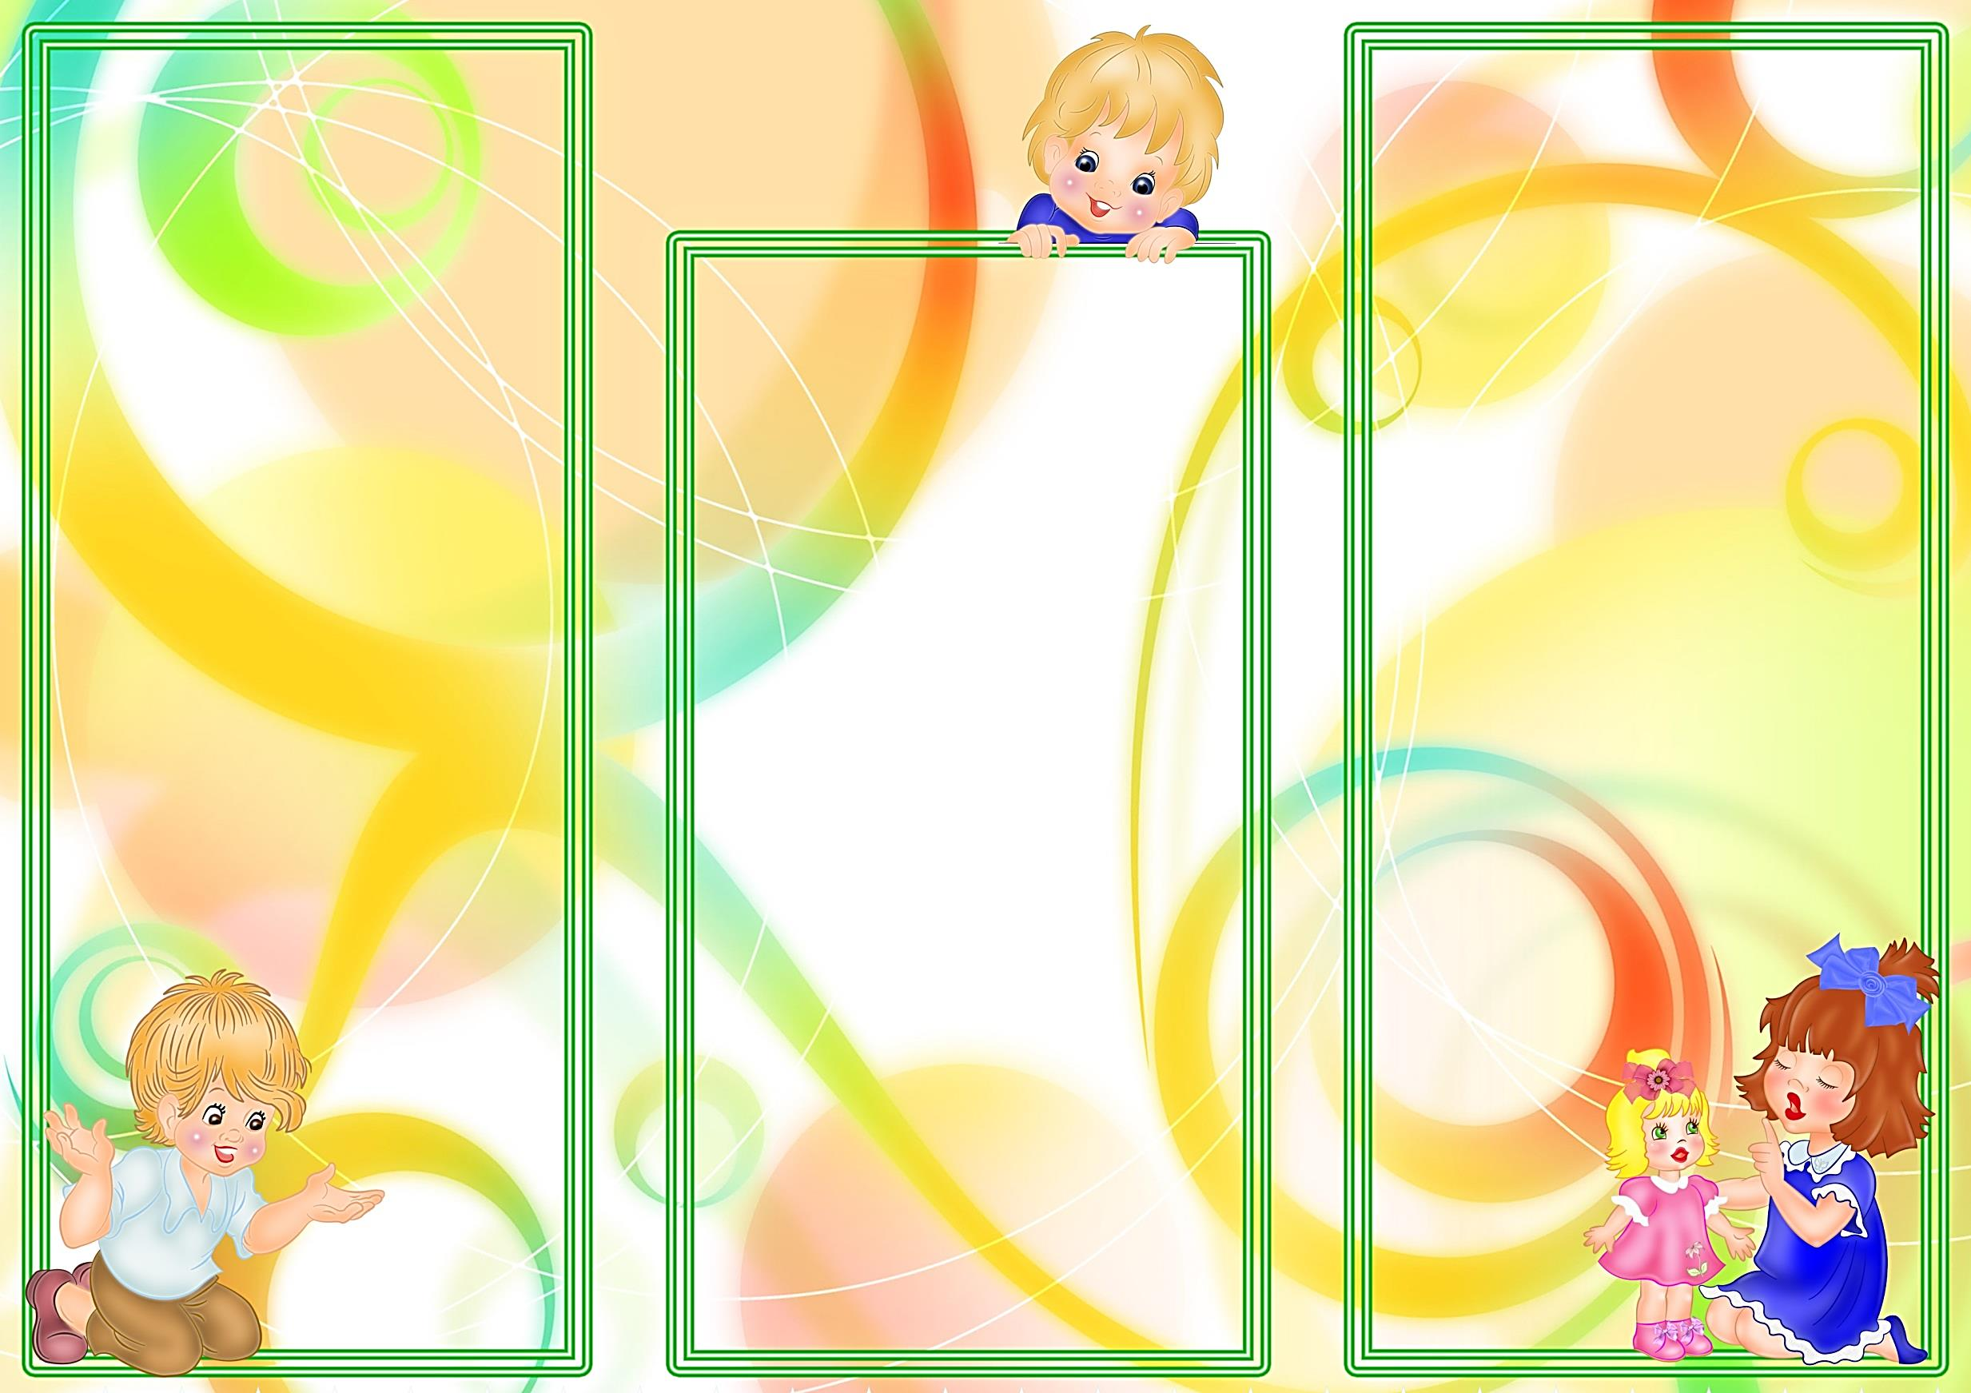
Уважаемые родители!
Ребёнок дошкольного возраста обладает поистине огромными возможностями и способностями познавать. В нём заложен инстинкт познания и исследования мира. Один из психических процессов, помогающий познавать мир - это ВНИМАНИЕ.
Уровень развития внимания во многом определяет успешность
обучения в школе. У дошкольников преобладает непроизвольное внимание: ребёнок ещё не может управлять своим вниманием и часто оказывается во власти внешних впечатлений. Это может проявляться в отвлекаемости, невозможности сосредоточиться на чём-то одном, в частой смене деятельности ребёнка. Но есть и обратная сторона- переключаемость с одной цели на другую предполагает развитие всех свойств памяти: объема, концентрации, переключаемости и распределения.
Игра для развития слухового внимания:
«Назови одним словом»
Взрослый медленно и четко проговаривает ряд из 4-5 слов, а ребенок должен назвать их все одним словом.
Например: капуста, морковь, лук, огурец – это овощи; кошка, собака, корова, овца – это домашние животные.
Игра
«Повтори за мной слова»
Взрослый дает задание ребенку повторить за ним только те слова, которые относятся, например к фруктам и ягодам, и читает ряд сначала из 5-6, затем из 8-10, потом из 10-15 слов. После этого ребенок повторяет слова, обозначающие фрукты и ягоды, которые он запомнил.
Например дан ряд слов: краб, гром, крыжовник, гроза, гранат, груша, овраг, дрозды, черника, ветры, черешня, персик, тигры, кедры.
Игра для развития зрительного внимания:
«Подбери деталь»
Вам понадобятся предметные картинки с недостающей (пустой) частью в форме круга или квадрата, отдельно вырезанные элементы для этих картинок.
В ходе игры ребенку предъявляются 2-3 карточки с 6 предметами на каждой или ряд из 8-10 предметных картинок и все вырезанные элементы. Поначалу с помощью взрослого (который указывает ему место, где искать), а затем самостоятельно ребенок выбирает из общего числа отдельных элементов необходимые части для своих предметов и составляет целую картинку.
Игра «Перепутанница»
Взрослый показывает картинку с нелепыми ситуациями, а ребенок должен отыскать предметы и обосновать свой ответ полным предложением.
Например: «Клубки ниток не растут на грядке»; «Огород поливают не трубой, а лейкой»; «Дедушка гребет лопатами, а надо веслами»; «Мыльные пузыри не выходят из дымоходной трубы».

